Slide 1
封面
电路与电子技术
Circuits and Electronics Technology
计算机科学与技术学院
2023年9月
廖雪超
liaoxuechao@wust.edu.cn

Slide 2

课程介绍
课程性质：专业基础课
课程要求：
（1）掌握一定的理论知识，掌握应用理论知识分析和解决电路实际问题的能力；
（2）认真独立完成课后作业；
（3）认真做好每一个实验，以加深对理论知识的理解；
（4）理论： 32学时
实验： 8学时

Slide 3
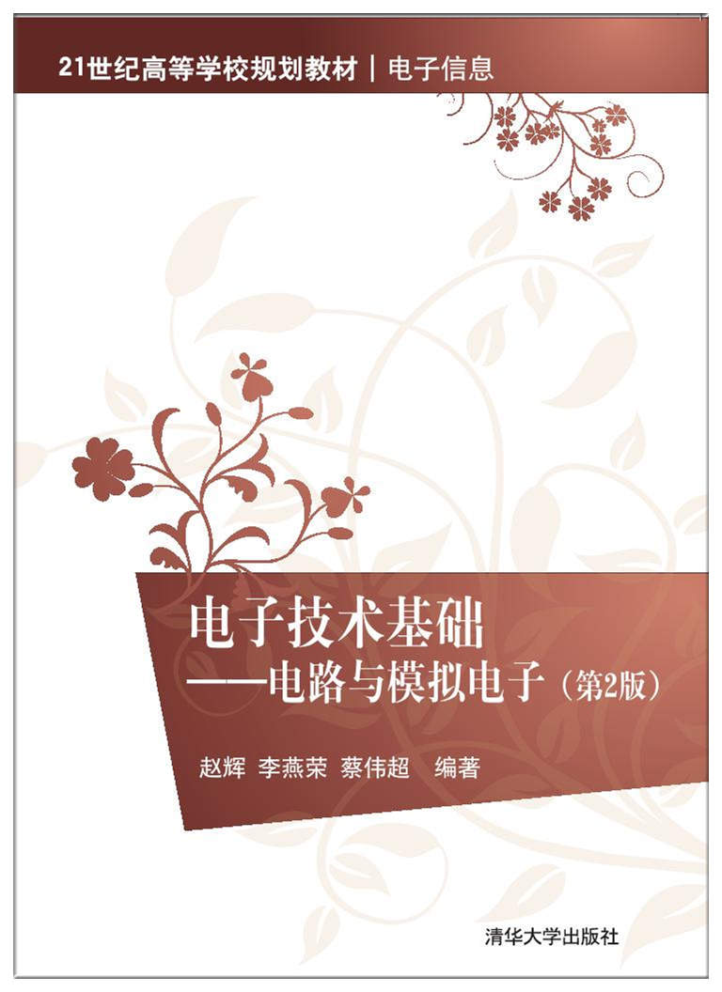
教材
《电子技术基础
----电路与模拟电子》
赵辉，李燕荣，蔡伟超 编著
清华大学出版社出版
2017年1月第2版

Slide 4
课程内容
主要研究内容：
电路基本理论及其分析方法
电路的基本概念和定律
电阻电路的分析
动态电路分析
正弦稳态电路分析
耦合电感电路等
模拟电子技术的分析设计方法
半导体器件
放大电路分析
负反馈放大电路
集成运算放大器及其应用
波形产生电路和直流稳压电源
基于Protel DXP仿真软件

Slide 5
教学计划
内容 |  | 总学时 | 理论学时 | 实践学时
第 1 章 | 电路的基本概念和定律 | 8 | 6 | 2
第 2 章 | 电阻电路的分析 | 8 | 6 | 2
第 3 章 | 动态电路分析 | 10 | 8 | 2
第 4 章 | 正弦稳态电路分析 | 8 | 6 | 2
第 5 章 | 耦合电感电路 | 6 | 6 | 0
合计 |  | 40 | 32 | 8

